Slide 1
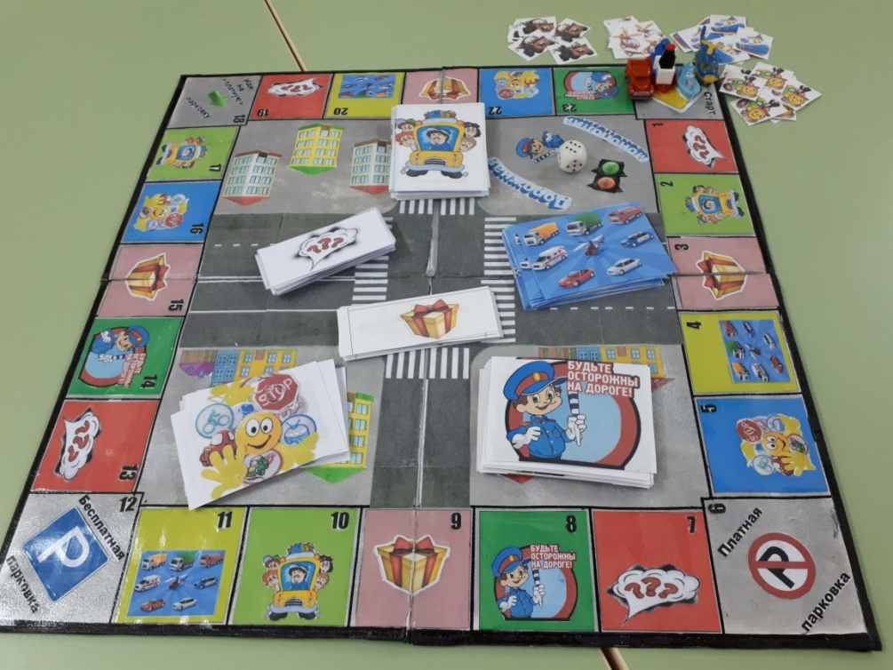
Дорожная монополия

Slide 2
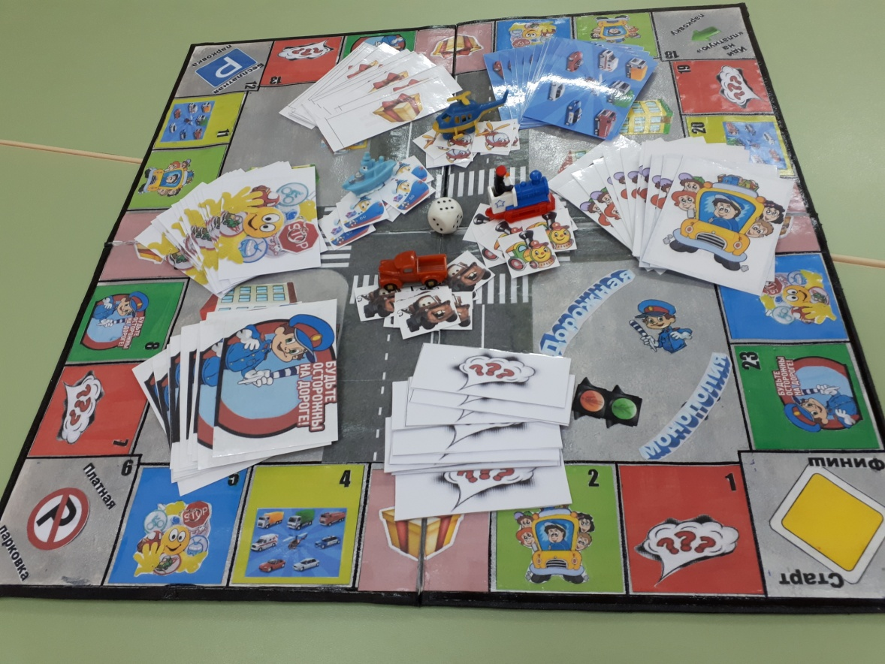
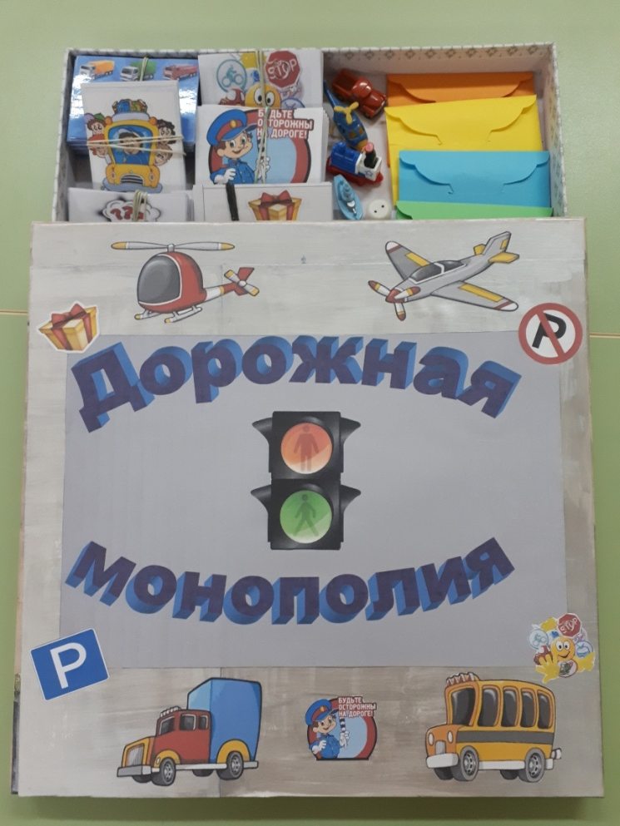

Slide 3
Интеграция образовательных областей
Социально – коммуникативное развитие;
Познавательное развитие;
Речевое развитие

Slide 4
Цель
Формирование у дошкольников основ безопасного поведения на улице, дороге, в транспорте посредством совместной со взрослым и самостоятельной игровой деятельности.

Slide 5
Задачи
Продолжать учить детей воспринимать и выполнять правила игры.
Формировать знания о назначении дорожных знаков, умение правильно называть их, классифицировать.
Учить составлять короткие описательные рассказы по картинке.
Учить детей сравнивать количество предметов, формировать понятия «больше» - «меньше».
Учить детей анализировать ситуацию, делать выводы о возможных последствиях нарушения ПДД и что нужно сделать, чтобы этих последствий не случилось.

Slide 6
Задачи
Расширять представления детей о видах транспорта, профессиях, их названиях и роде деятельности.
Развивать стремление детей выражать свое отношение к окружающему, самостоятельно находить для этого различные речевые средства.
Развивать у дошкольников познавательный интерес; внимание, память, воображение; речевую активность.
Закреплять у детей пространственные представления.
Закреплять навыки прямого и обратного счета.

Slide 7
Задачи
Воспитывать осознанное отношение к выполнению правил безопасности, культуру поведения на улице и в транспорте.
Воспитывать дружеские взаимоотношения между детьми, развивать умение самостоятельно объединяться для совместной игры, договариваться, помогать друг другу.
Воспитывать в детях культуру игры (соблюдать правила, проявлять честность, радоваться успехам товарищей).

Slide 8
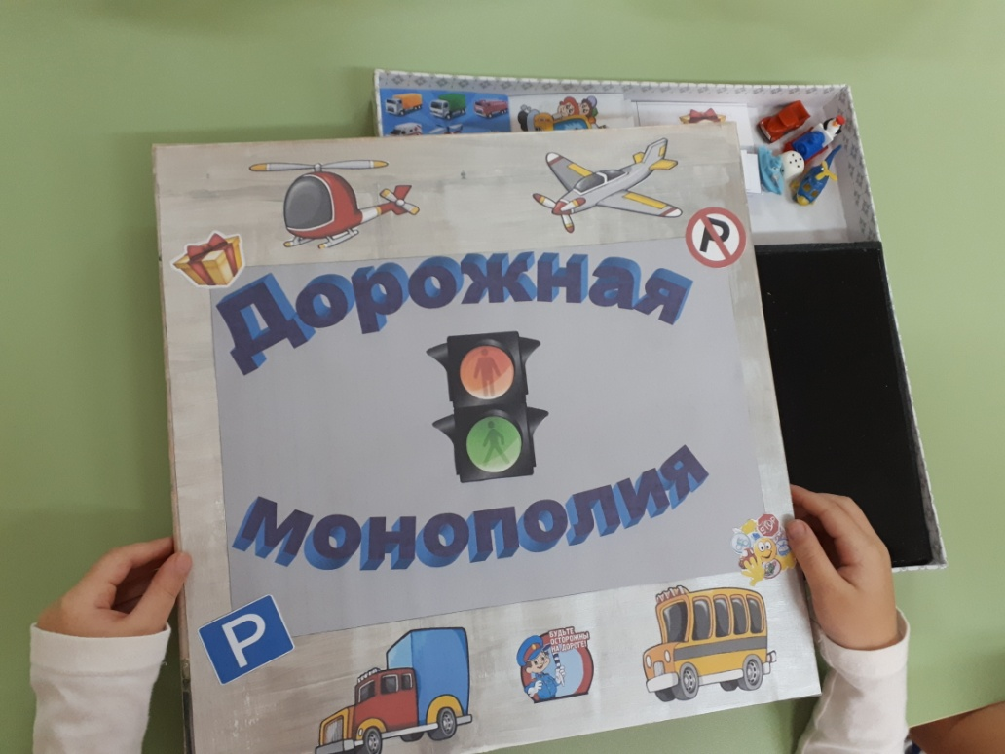
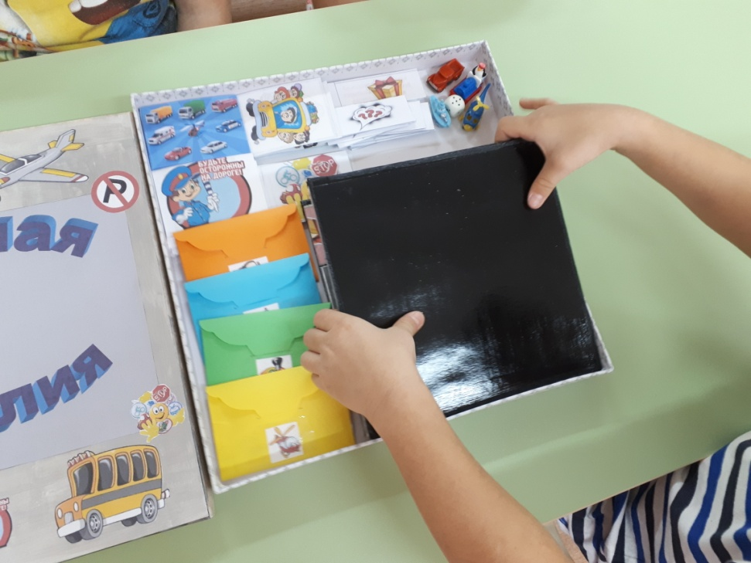
Подготовка к игре

Slide 9
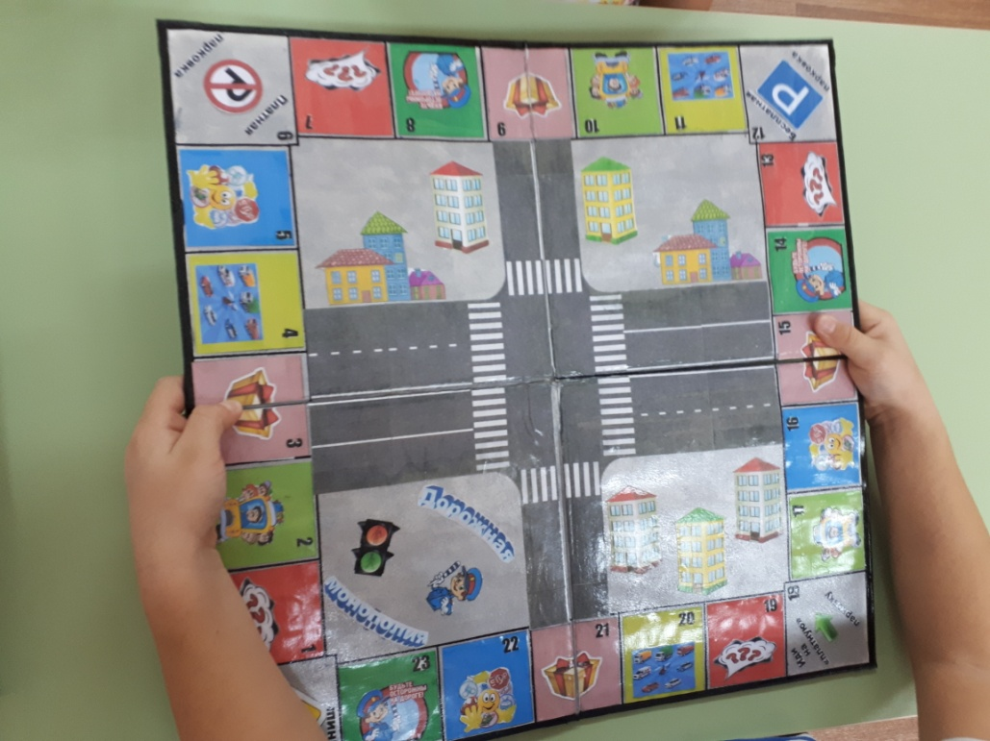
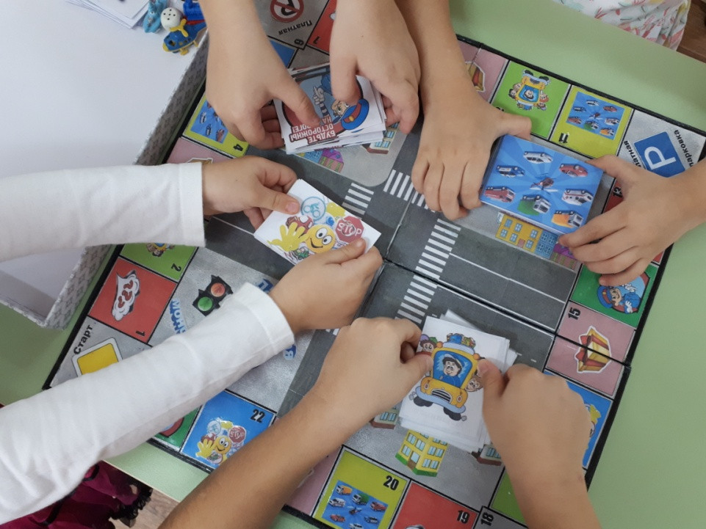

Slide 10
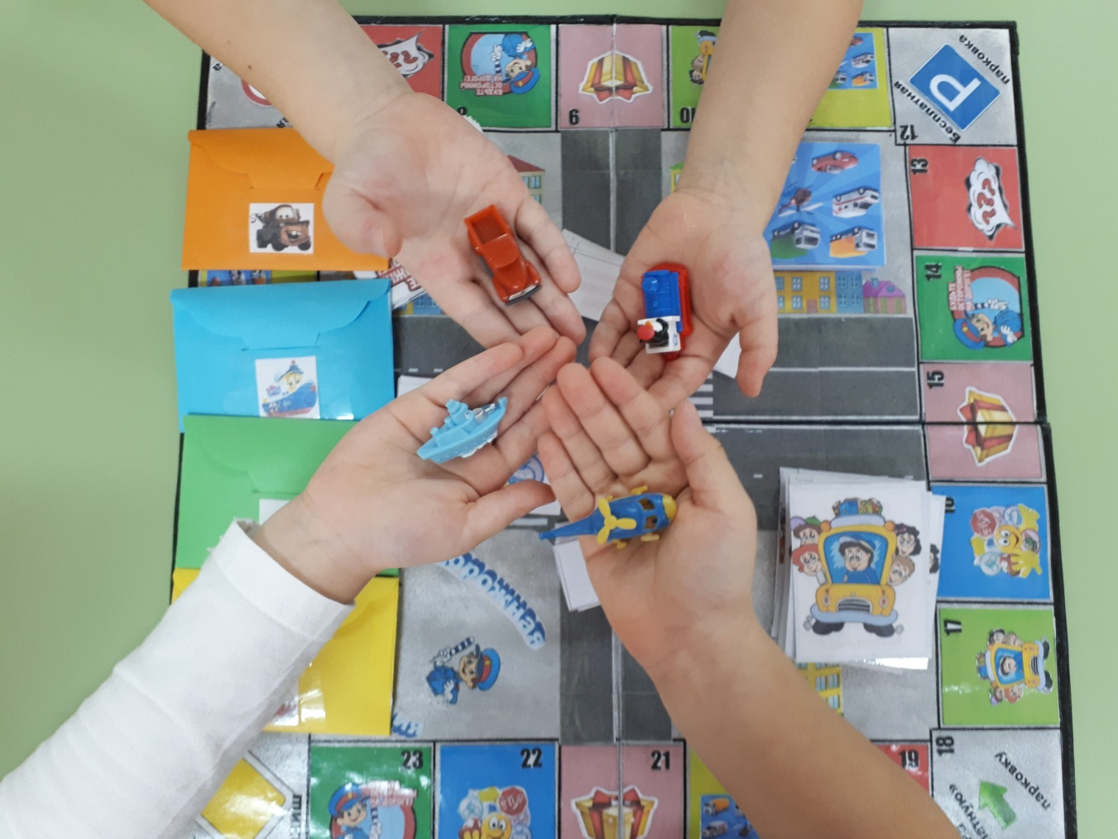

Slide 11
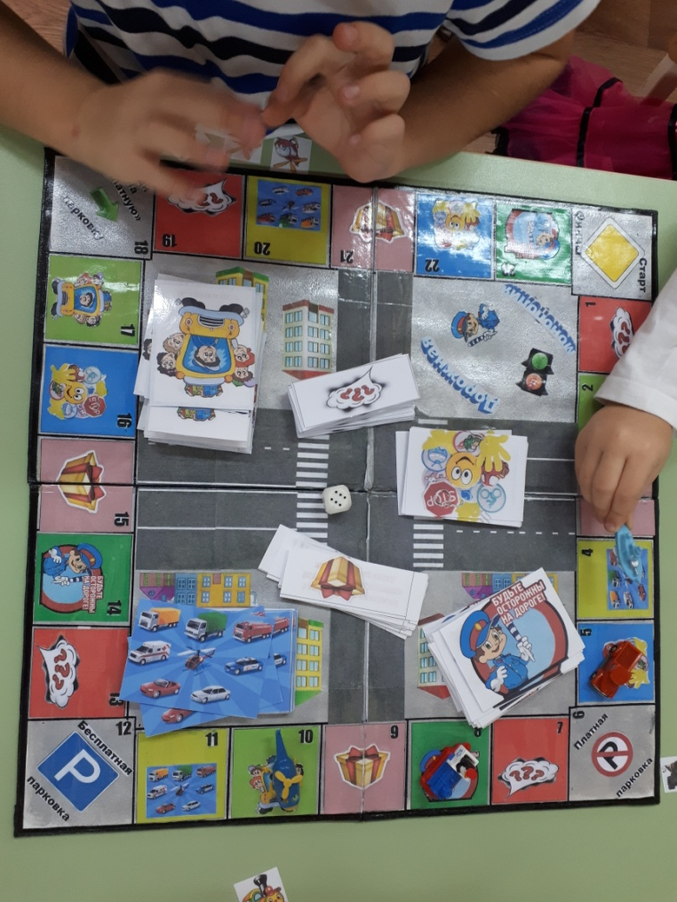
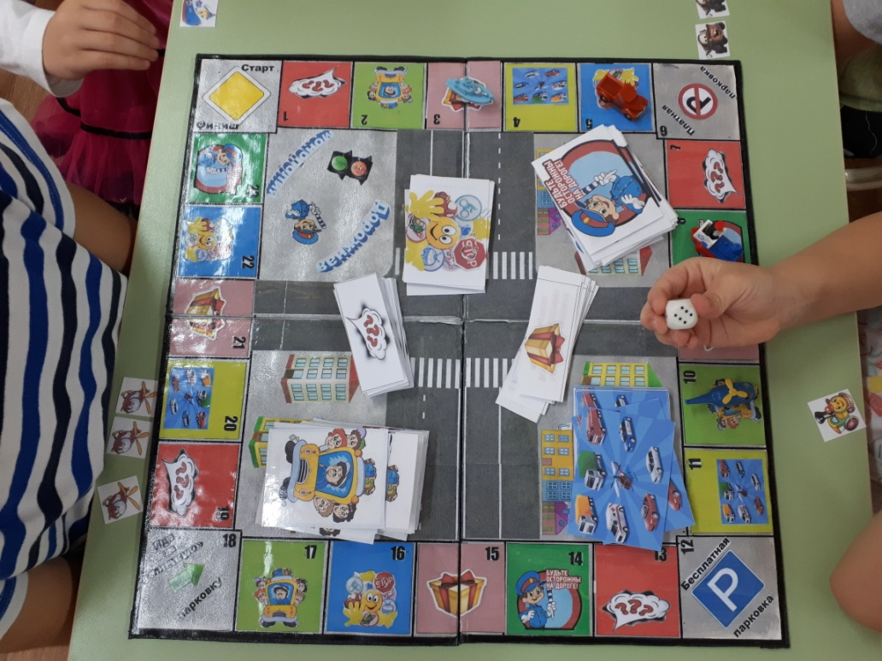
Ход игры

Slide 12
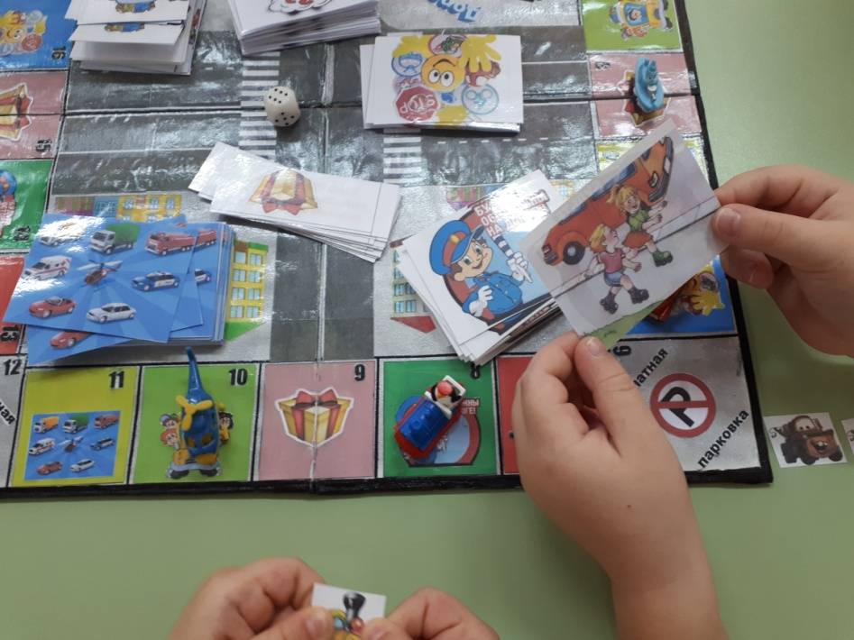
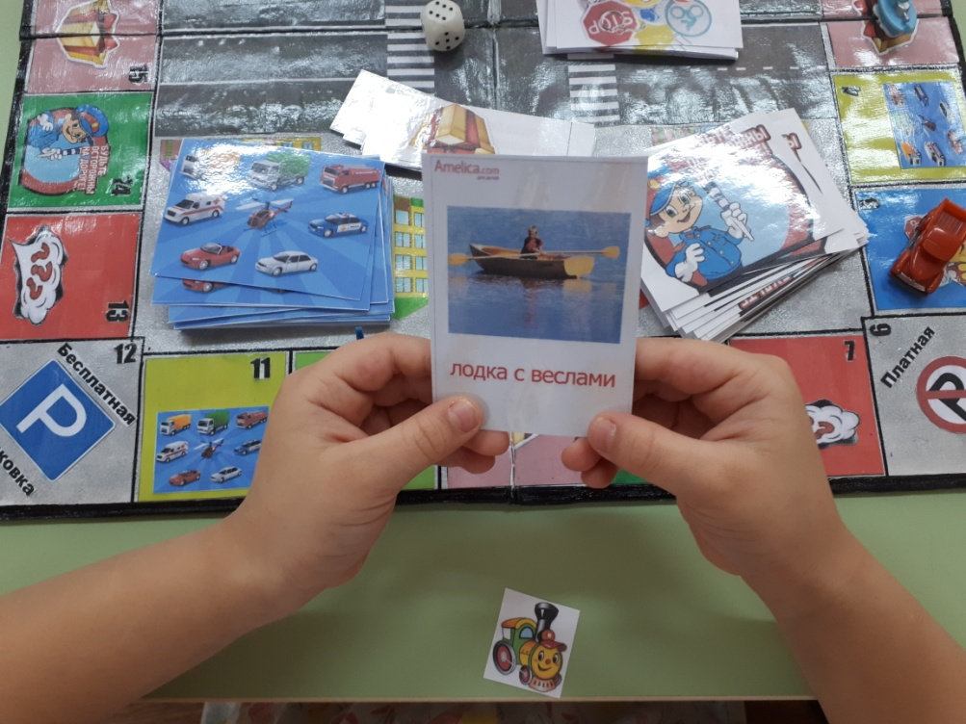

Slide 13
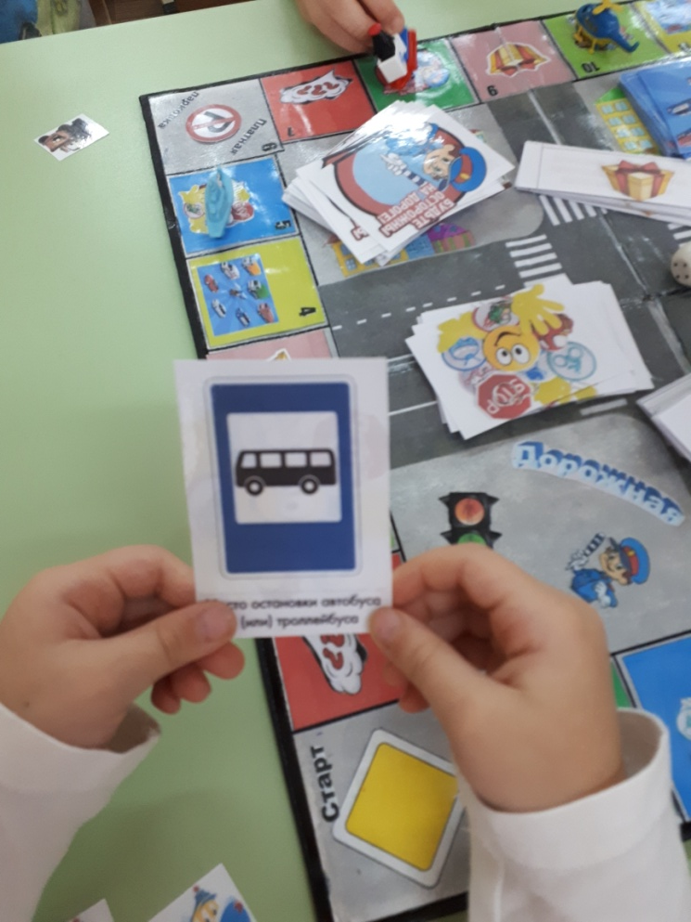
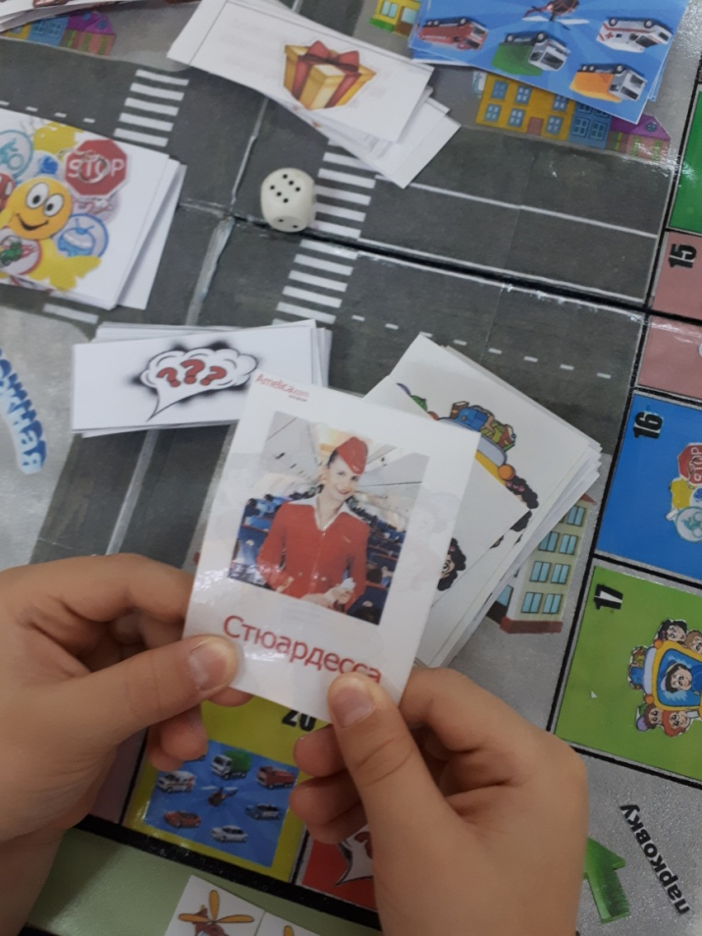

Slide 14
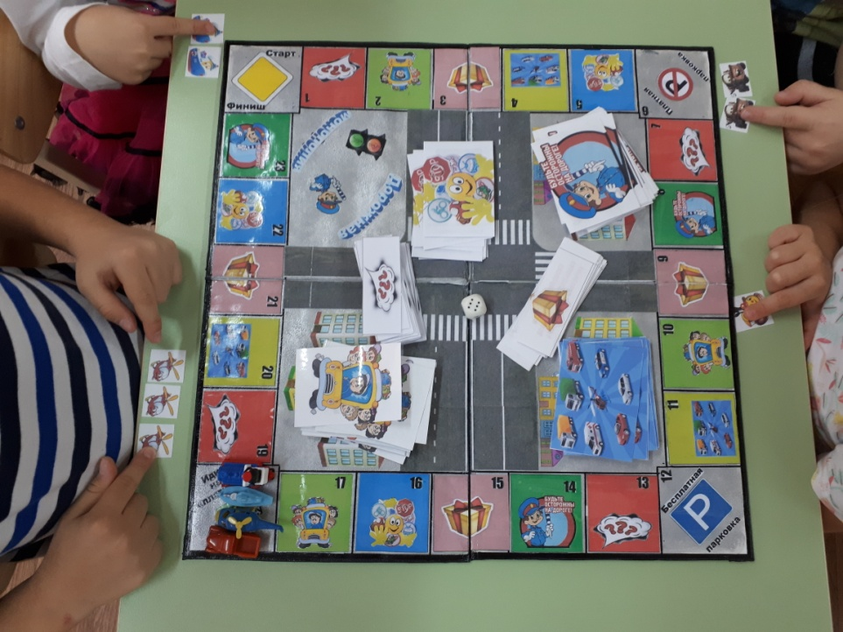
Окончание игры и
победитель

